Slide 1
Тестування, верифікація та валідація ПЗ

Slide 2
Концидайло Андрій Михайлович
Quality Assurance Engineer asp_kam1@student.ztu.edu.ua @AndyFox96

Slide 3
Туренко Єлизавета Єгорівна
Quality Assurance Engineer kipz_tee@ztu.edu.ua @patric_kosichka

Slide 4
Навчальний план
Вступ
Види тестування
Методики тестування
Валідація
Верифікація
Автоматизоване тестування
Тестування в Agile та DevOps
Програмні засоби для тестування
Контрольна робота
Основи безпеки та тестування
Іспит

Slide 5
Оцінювання студента.

Slide 6
Відвідування.

Slide 8
Організація
Телеграм чат - https://t.me/+1xtOBeym6ZIxYmQy
Гугл диск (для лабораторних робіт) -

Slide 9
Лекція 1. Знайомство з курсом та види тестування.

Slide 10
Тестування
Тестування — це процес оцінки програмного продукту чи компонента з метою виявлення, чи задовольняє він встановлені вимоги. Це також спосіб знаходження помилок, неправильної поведінки або відсутніх функцій у програмному забезпеченні.

Slide 11
Верифікація
Верифікація полягає у переконанні, що продукт розробляється відповідно до зазначених вимог та дизайн-специфікацій на кожному етапі розробки. Це процес перевірки: "Чи робимо ми продукт правильно?". В основному це зосереджено на процесах та виконаннях.

Slide 12
Валідація
Валідація — це процес переконання, що розроблений продукт відповідає очікуванням і потребам користувача. Це процес перевірки: "Чи робимо ми правильний продукт?". Тобто, валідація переконується, що продукт виконує своє призначення та задовольняє потреби кінцевих користувачів.

Slide 13
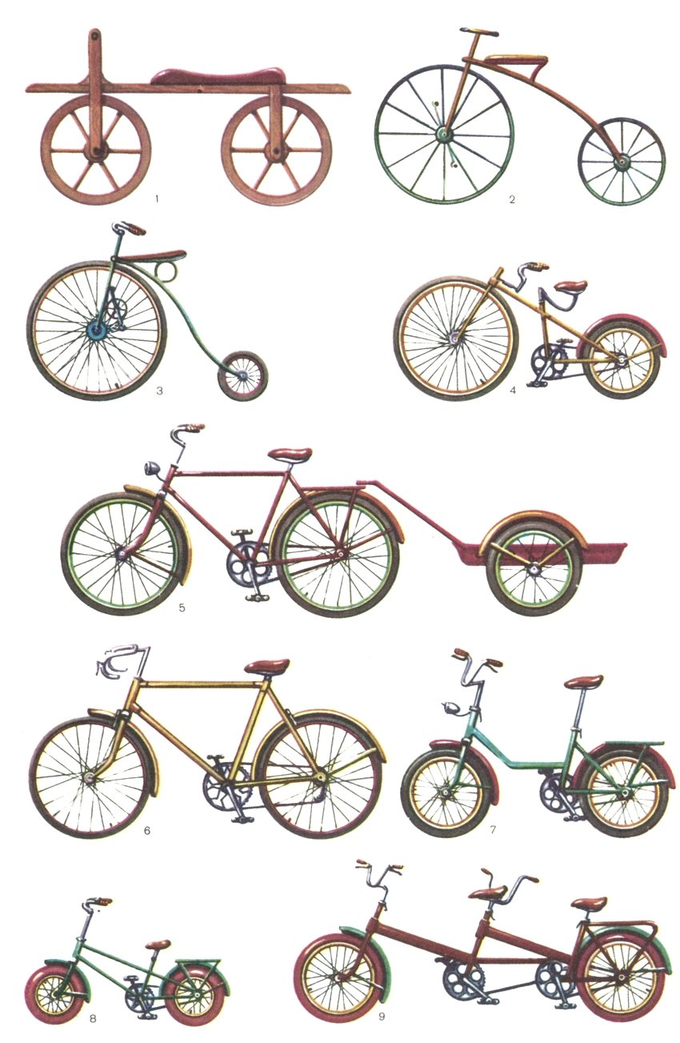
Тип тестування
Деякі тестування включають виконання компонента або системи, що тестується; таке тестування називається динамічним. Інше тестування не передбачає виконання компонента або системи, що тестується; таке тестування називається статичним тестуванням.

Slide 14
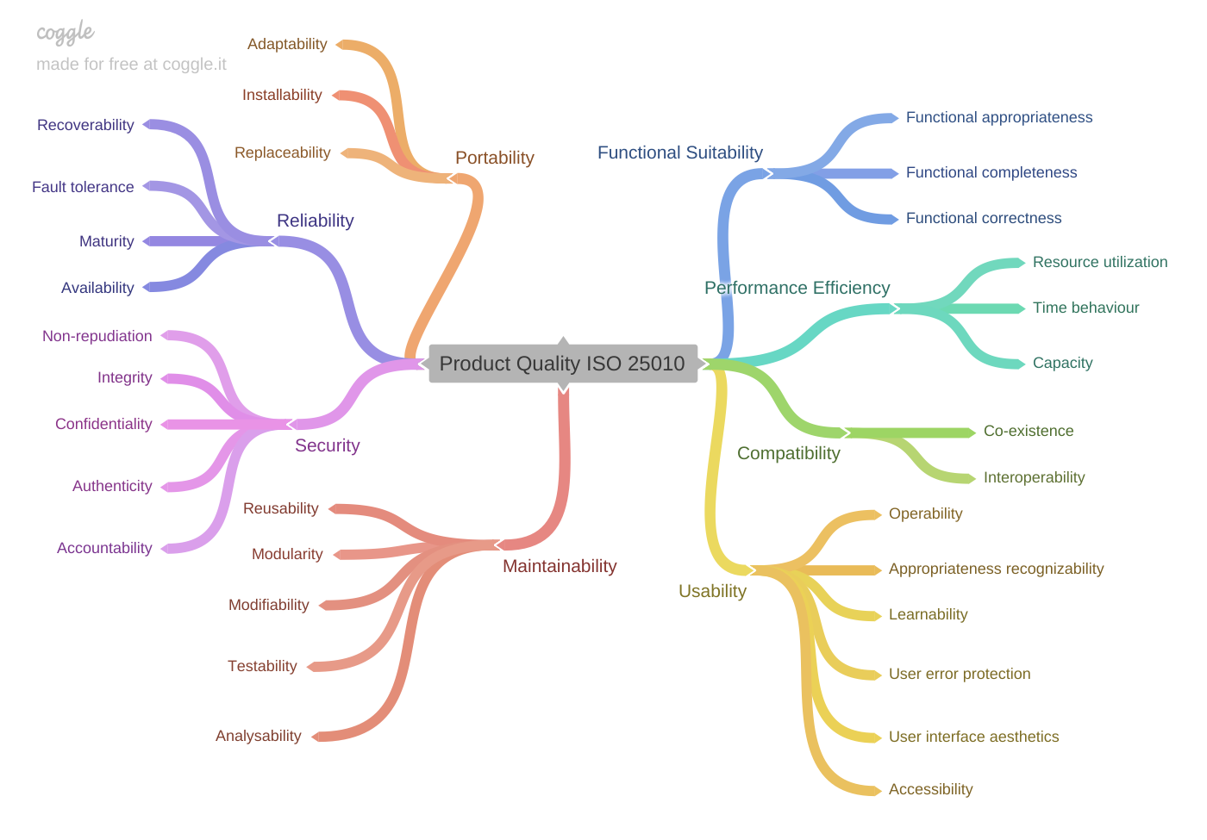
Види тестування
Функціональні види тестування Нефункціональні види тестування Пов'язані зі змінами види тестування

Slide 15
Функціональні види тестування
• Функціональне тестування (Functional testing)
• Тестування інтерфейсу користувача (GUI Testing)
• Тестування безпеки (Security and Access Control Testing)
• Тестування взаємодії (Interoperability Testing)

Slide 16
Функціональне тестування (Functional testing)
Функціональне тестування — це тип тестування програмного забезпечення, спрямований на перевірку функцій або функціональних вимог програми. Метою є переконатися, що система виконує завдання, визначені у технічних вимогах, і все працює так, як це передбачено. Функціональне тестування може бути як ручним, так і автоматизованим.

Slide 17
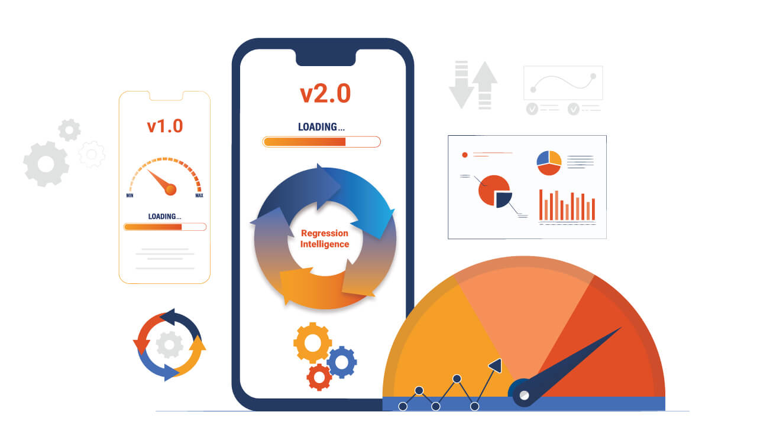
Тестування інтерфейсу користувача (GUI Testing)
Тестування інтерфейсу користувача (GUI Testing, або Graphical User Interface Testing) — це процес перевірки функціональності графічного інтерфейсу програмного забезпечення. Основна мета полягає у забезпеченні коректної роботи всіх візуальних елементів, таких як кнопки, меню, поля для введення тексту, лейбли, панелі навігації та інші, а також правильність їх взаємодії з користувачем.

Slide 18
Тестування безпеки (Security and Access Control Testing)
Тестування безпеки — це процес ідентифікації потенційних слабких місць в системі з метою виявлення можливих вразливостей, що можуть бути використані зловмисниками. Даний тип тестування забезпечує конфіденційність, цілісність та доступність інформації в системі.

Slide 19
Тестування взаємодії (Interoperability Testing)
Тестування взаємодії (Interoperability Testing) — це процес перевірки здатності системи або компонента спілкуватися та працювати взаємозамінно з іншими системами або компонентами. Ця форма тестування важлива в сучасному світі, де програмні продукти часто інтегровані з іншими застосунками, базами даних, мережами тощо.

Slide 20
Нефункціональні види тестування
Види тестування продуктивності
Тестування установки (Installation testing)
Тестування зручності користування (Usability Testing)
Тестування на відмову та відновлення (Failover and Recovery Testing)
Конфігураційне тестування (Configuration Testing)

Slide 21
Види тестування продуктивності
навантажувальне тестування (Performance and Load Testing)
стресове тестування (Stress Testing)
тестування стабільності чи надійності (Stability / Reliability Testing)
об'ємне тестування (Volume Testing)

Slide 22
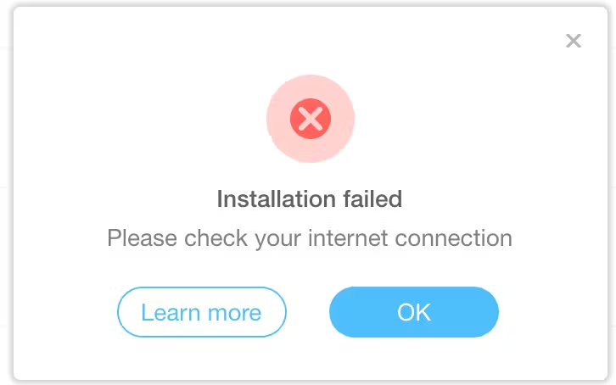
Тестування установки (Installation testing)
Тестування установки (Installation Testing) — це тип тестування, який зосереджений на перевірці того, чи правильно програмний продукт встановлюється на цільову систему. Мета — забезпечити, що користувач може без проблем встановити та запустити програму на своєму обладнанні.

Slide 23
Тестування зручності користування (Usability Testing)
Тестування зручності користування (Usability Testing) — це процес оцінки продукту з точки зору кінцевого користувача з метою виявлення проблем в інтерфейсі, дизайні, навігації та загалом користувацькому досвіду (UX). Цей вид тестування допомагає визначити, наскільки легко та ефективно користувачі можуть виконувати необхідні завдання з допомогою продукту.

Slide 24
Тестування на відмову та відновлення (Failover and Recovery Testing)
Тестування на відмову та відновлення (Failover and Recovery Testing) — це процес перевірки здатності системи або компонента відновитися після несподіваних відмов або збоїв. Це допомагає забезпечити, що система може продовжувати функціонувати або швидко відновити свою роботу після таких інцидентів.

Slide 25
Конфігураційне тестування (Configuration Testing)
Конфігураційне тестування (Configuration Testing) — це вид тестування, де основна увага приділяється перевірці продукту в різних конфігураціях апаратного та програмного забезпечення. Ціль полягає в тому, щоб переконатися, що програмний продукт буде коректно працювати в різних умовах, що можуть включати різні версії операційних систем, браузерів, мережевих налаштувань та ін.

Slide 26
Пов'язані зі змінами види тестування
Димове тестування (Smoke Testing)
Регресійне тестування (Regression Testing)
Повторне тестування (Re-testing)
Тестування складання (Build Verification Test)
Санітарне тестування або перевірка узгодженості/справності (Sanity Testing)

Slide 27
Димове тестування (Smoke Testing)
Димове тестування (Smoke Testing) — це базовий вид тестування, який виконується для визначення, чи готова дана збірка програмного забезпечення до подальшого, більш детального тестування. Цей тип тестування допомагає команді швидко зрозуміти, чи працює основна функціональність програми, і чи варто витрачати ресурси на детальніше тестування.

Slide 28
Регресійне тестування (Regression Testing)
Регресійне тестування (Regression Testing) — це тип тестування, що застосовується для перевірки, чи нові зміни в коді (як-от додавання нових функцій, виправлення помилок, оптимізації) не зашкодили існуючій функціональності системи. Мета регресійного тестування — виявити випадки, коли зміни в одній частині програми призводять до збоїв у вже тестованих частинах.

Slide 29
Повторне тестування (Re-testing)
Повторне тестування (Re-testing) — це процес перевірки конкретних дефектів або проблем, які були виявлені та виправлені, для забезпечення їхнього вирішення. Повторне тестування фокусується на одному або декількох конкретних випадках та виконується з метою переконатися, що виправлені дефекти дійсно були виправлені та більше не виникають.

Slide 30
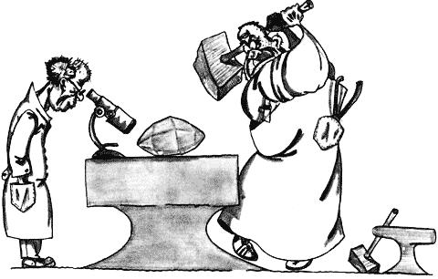
Тестування складання (Build Verification Test)
Тестування складання, або Build Verification Test (BVT), — це набір тестових випадків, які запускаються після кожного нового збирання продукту з метою перевірки, чи "зібраний" продукт гідний для подальшого тестування. Ці тести слід забезпечити мінімальну перевірку основних функціональних можливостей та характеристик програмного продукту.

Slide 31
Санітарне тестування або перевірка узгодженості/справності (Sanity Testing)
Санітарне тестування, або Sanity Testing, — це поверхневий тип тестування, який виконується для перевірки деяких базових функцій програмного продукту після внесення невеликих змін в код. Це допомагає переконатися, що зміни не призвели до серйозних регресій або виходу системи з ладу в ключових аспектах.

